Slide 1
স্বাগতম

Slide 2
পরিচিতি
মোঃ গোলাম রব্বানী শাহ
সহকারী শিক্ষক (আইসিটি)
ভাবকী বাবর আলী শাহ দাখিল মাদ্রসা।
খানসামা, দিনাজপুর।
মোবাইলঃ ০১৭৮০-৯৫৪৩৪৩
E-mail: grobbanishah@gmail.com
শ্রেণিঃ ৬ষ্ঠ
বিষয়ঃ বিজ্ঞান
অধ্যায়ঃ দ্বিতীয়
পাঠঃ ৮
সময়ঃ৫০ মিনিট

Slide 3
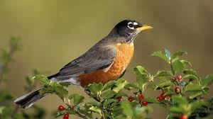
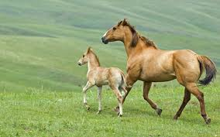
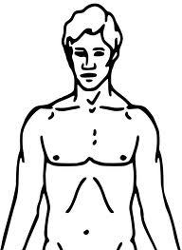
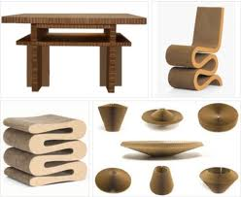
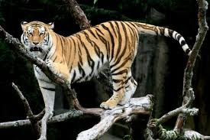
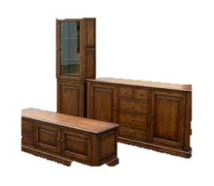
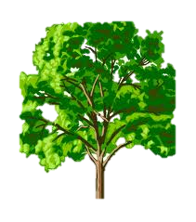
ছবিতে আমরা কী কী দেখছি?
এদের মধ্যে কাদের জীবন আছে?
যাদের জীবন আছে তাদের কি বলে?

Slide 4
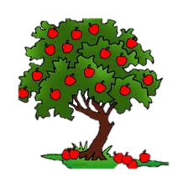
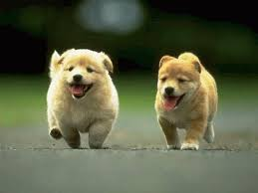
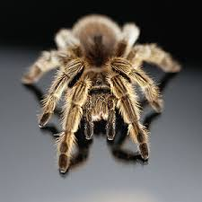
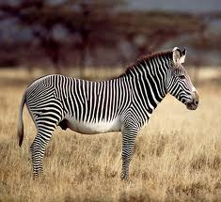
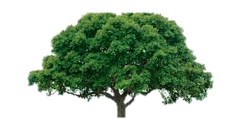
ছবিতে কোন গুলি চলাফেরা করতে পারে?
যাদের জীবন আছে কিন্তু চলাফেরা করতে পারে না তাদের কি বলে?
উত্তর
উদ্ভিদ
উত্তর
যাদের জীবন আছে কিন্তু চলাফেরা করতে পারে তাদের কি বলে?
প্রাণী

Slide 5
আজকের পাঠ
প্রাণি

Slide 6
শিখনফল
প্রাণি ও উদ্ভিদ সম্পর্কে বলতে পারবে?
প্রাণি শ্রেণি বিভাগ করতে পারবে?
মেরুদণ্ডি ও অমেরুদণ্ডি প্রাণির পার্থক্য করতে পারবে?

Slide 7
চলো একটি ভিডিও চিত্র লক্ষ্য করি

Slide 8
একক কাজ
প্রাণি কী?

Slide 9
চলো একটি ভিডিও চিত্র লক্ষ্য করি

Slide 10
জোড়ায় কাজ
প্রাণি কত প্রকার ও কী কী?

Slide 11
চলো একটি ভিডিও চিত্র লক্ষ্য করি

Slide 12
দলীয় কাজ
মেরুদণ্ডি ও অমেরুদণ্ডি প্রাণির মধ্যে ৫টি পার্থক্য কী?

Slide 13
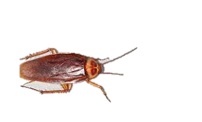
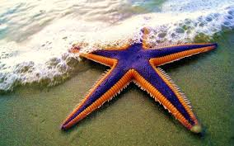
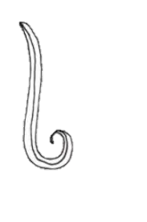
মেরুদণ্ডি
মেরুদণ্ডি
মেরুদণ্ডি
মেরুদণ্ডি
মেরুদণ্ডি
মূল্যায়ন
অমেরুদণ্ডি
অমেরুদণ্ডি
অমেরুদণ্ডি

Slide 14
বাড়ির কাজ
বাড়ির আশপাশ থেকে ১টি মেরুদণ্ডি প্রাণি ও ১টি অমেরুদণ্ডি প্রাণি সংগ্রহ করবে?
দুটি প্রাণির মধ্যে সাদৃশ্য ও বৈসাদৃশ্য গুলো লিপিবদ্ধ করবে?

Slide 15
ধন্যবাদ
Click Hear to END

